Slide 1
1. 팀 기본 정보 및 산출물 구분
2026 AI동행 데모데이 | C-LAB
프로젝트 이름 | 이동약자를 위한 내비게이션
프로젝트명
이동약자를 위한 내비게이션
한줄 소개
같은 목적지라도 사용자 상태에 맞게, 이동 부담이 적은 길을 제안하는 웹 서비스
팀명 / 학교
C-lab / 서울대학교사범대학부설중학교
구분
성명
프로젝트 내 역할
팀장
유석현
웹 내비게이션 개발 · 자료조사 · 기획
팀원
서원석
상태 해석 및 경로 추천 기능 개발 · 기획
팀원
송지호
웹 개발 · 화면 디자인
생성형 AI 분과
웹 시제품 구현
GitHub: github.com/woodglue0618/aiaiaiaaiaiaiaiai
이동약자를 위한 내비게이션
01 / 09

Slide 2
2. 분과 프로젝트 경험
2026 AI동행 데모데이 | C-LAB
임산부 체험 시뮬레이터에서 이동약자 내비게이션으로
분과 프로젝트
임산부 체험 시뮬레이터 | 가상 공간에서 다양한 이동장벽 체험
직접 구현한 이동장벽
이동장벽
체험 방식
발견한 점
혼잡한 공간
많은 사람과 접촉하면 게임 종료
주변 사람으로 인해 이동이 제한될 수 있음
도로 적재물
통로의 장애물에 접촉하면 게임 종료
같은 길도 장애물에 따라 이용 난도가 달라짐
체력 저하
일정 시간 이동하면 게임 종료
이동 가능한 시간과 휴식 필요성을 고려해야 함
균형 유지
균형 잡기 미니게임 진행
신체 상태에 따른 이동 부담 차이를 경험
이 경험을 실제 길 안내 문제로 확장했습니다.
이동장벽을 직접 체험한 경험 → 이용자의 상태에 따라 다른 경로가 필요하다는 문제 인식
이동약자를 위한 내비게이션
02 / 09

Slide 3
3. 기획 배경 및 문제 정의
2026 AI동행 데모데이 | C-LAB
기준은 단순한 최단 거리가 아니라 개인에게 적합한 이동 경로
가장 짧은 길이 모든 사람에게 가장 편한 길은 아닙니다.
문제 상황
기존 내비게이션은 주로 거리·시간을 기준으로 경로를 추천합니다. 하지만 계단, 급경사, 휴식 공간의 유무에 따라 이동 부담은 크게 달라집니다.
사용자별 사례
휠체어 이용자: 계단 회피 / 무릎이 불편한 사람: 완만한 경사 / 오래 걷기 어려운 사람: 중간 벤치 필요
해결 목표
출발지·목적지·현재 몸 상태를 입력하면 계단 및 휴식 정보를 반영한 경로를 추천
대상 및 SDGs
고령자 · 임산부 · 어린이 · 휠체어 이용자 | SDGs 10 불평등 감소 / 11 지속가능한 도시와 공동체
이동약자를 위한 내비게이션
03 / 09

Slide 4
4-1. 상세 기획
2026 AI동행 데모데이 | C-LAB
경로를 바꾸는 사용자 조건과 서비스 처리 방식
항목
사용자 입력 예시
경로에 반영되는 내용
구분
계단
“계단을 피하고 싶어요.”
등록된 계단 구간을 탐색 후보에서 제외하여 우회 경로 탐색
구현
휴식 공간
“중간에 벤치에서 쉬고 싶어요.”
벤치가 있는 지점을 경유하도록 경로 재계산
구현
조건 수정
해석된 조건이 마음에 들지 않을 때
추출된 이동 조건을 사용자가 확인하고 변경
구현
경사도
“오르막길이 힘들어요.”
실제 경사 데이터 조사·확보 후 경로 평가에 반영
고도화
정보 부족
계단·벤치 정보가 없는 구간
확인되지 않은 정보는 미확인으로 표시하고 한계를 안내
설계·반영
※ 데이터가 등록된 지역 및 구간에서 동작하며, 실제 이용 전 정보의 정확성을 확인해야 합니다.
이동약자를 위한 내비게이션
04 / 09

Slide 5
4-2. 상세 기획
2026 AI동행 데모데이 | C-LAB
현재 구현한 기술과 생성형 AI 확장 계획을 구분했습니다
현재 동작하는 웹 시제품
향후 고도화
자연어 조건 해석
현재는 규칙 기반으로 “계단 회피”, “휴식 선호” 등을 파악
생성형 AI 활용 계획
HTML · CSS · JavaScript / Leaflet / OpenStreetMap 활용
다양한 자연어 표현을 더 정확하게 이해하고, 사용자 상태에 맞는 조건을 추출하는 기능을 확장할 계획입니다.
지도 및 데이터
경로 탐색
도로를 그래프로 구성하고 다익스트라 알고리즘으로 탐색
조건 적용
계단 구간 제외, 벤치 경유, 추출 조건 직접 수정
현재 단계에서 경로 탐색은
규칙 기반 해석 + 알고리즘으로 수행
실제 구현과 향후 계획을 구분해 AI 사용 범위를 명확하게 설명합니다.
이동약자를 위한 내비게이션
05 / 09

Slide 6
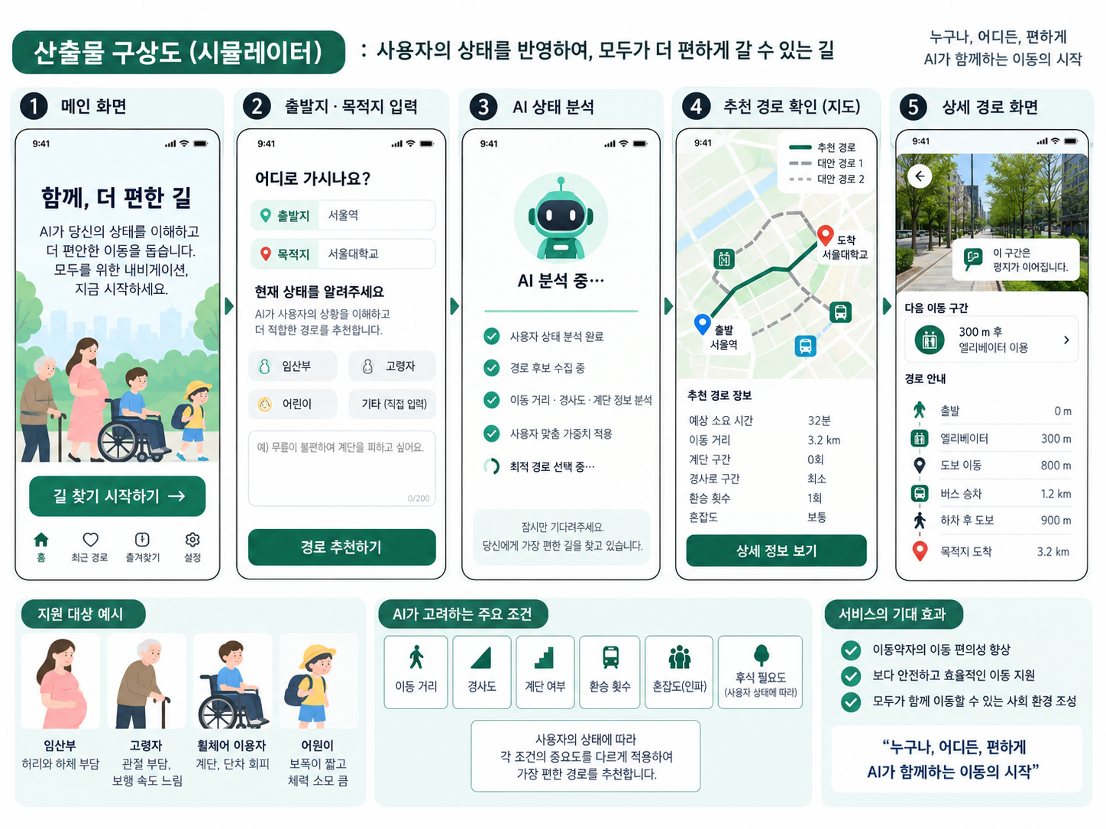
4-3. 상세 기획
2026 AI동행 데모데이 | C-LAB
서비스 실행 흐름과 초기 화면 구상도
시스템 흐름도
01 입력
출발지 · 목적지 · 몸 상태
↓
02 해석
규칙 기반으로 이동 조건 추출
↓
03 그래프
OSM 도로망을 지점·구간으로 구성
↓
04 경로 탐색
계단 제외 / 벤치 경유 · 다익스트라
↓
05 결과
지도 표시 및 조건 수정
기존 프로젝트의 화면 구상도 — 실제 시제품 화면·기능과 차이가 있을 수 있습니다.
이동약자를 위한 내비게이션
06 / 09

Slide 7
4-4. 상세 기획
2026 AI동행 데모데이 | C-LAB
데이터 오류, 사용자 안전, 책임 있는 AI 활용
데이터 누락·오류
계단·벤치·경사 정보가 누락되거나 최신 상태와 달라질 수 있습니다.
→ 정보 미확인 표시, 현장 조사와 공개 지도 정보 검증 및 정기 보완
경로 안내의 한계
공사·일시적인 장애물·GPS 오차로 실제 통행 조건이 달라질 수 있습니다.
→ 확실하지 않은 구간을 안전한 길이라고 단정하지 않고, 데이터·경로 재검토
AI 판단 검증
생성형 AI를 확장할 경우 잘못된 조건 해석이나 할루시네이션에 주의해야 합니다.
→ 추출 조건을 사용자가 확인·수정하고, 경로 계산은 검증 가능한 데이터를 기반으로 수행
개인정보·저작권
위치 및 건강 상태처럼 민감할 수 있는 입력의 서버 전송을 최소화합니다.
→ 외부 지도·데이터 출처를 표기하고 이용 조건을 준수
이동약자를 위한 내비게이션
07 / 09

Slide 8
5. 향후 개발 계획과 역할 분담
2026 AI동행 데모데이 | C-LAB
이미 구현한 부분을 검증하고 지원 지역과 데이터 품질을 개선
프로젝트 진행 및 발전 방향
현재 구현
학교 주변 실제 도로망 활용 · 위치/목적지 입력 · 경로 출력
기능 검증
상태 해석, 계단 회피, 벤치 경유 및 조건 수정 테스트
단기 개선
현장 계단·벤치·경사 데이터 확인, 정확도와 사용 편의성 점검
장기 확장
생성형 AI 자연어 이해 확장, 지원 지역 및 사용자 테스트 확대
팀원별 수행 역할
유석현
내비게이션 개발 · 기획
서원석
상태 해석·추천 개발
송지호
웹 개발 · 디자인
필요한 지원: 최신 지도·접근성 데이터와 실제 이동약자 사용자 테스트
이동약자를 위한 내비게이션
08 / 09

Slide 9
6. 프로젝트 결과 및 기대효과
2026 AI동행 데모데이 | C-LAB
같은 목적지라도 조건에 따라 선택되는 경로가 실제로 달라집니다
실제 웹 시제품에서 확인한 경로 비교
동일한 출발지와 목적지에서 휴식 조건을 적용하여 경로가 변경되는지 확인
일반 최단 경로
674m
벤치 경유 경로
958m
+284m
경로가 더 길더라도 중간에 쉴 수 있는 벤치를 원하는 사용자의 조건을 반영한 결과
기대효과 | 이동 경로 선택의 폭 확대 · 개인의 이동 부담 감소 지원 · SDGs 10 및 11에 기여
이동약자를 위한 내비게이션
09 / 09

